Slide 1
Синтетичні мийні засоби
Учениці 41 групи Шаповал Марії

Slide 2
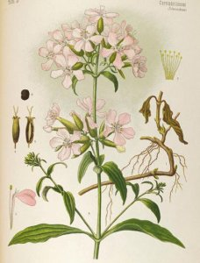
З тих пір, як люди почали робити одяг з тканин, їх хвилювало питання очищення цього одягу. В різний час і в різних країнах до цього питання підходили по-різному, але все-таки в більшості випадків для чищення одягу використовувалася вода. Проте далеко не всяке забруднення вдавалося прибрати з одягу простою водою, і найперші миючі засоби з'явилися для того, щоб відпирати одяг від жиру . Ці миючі засоби були в основному рослинного походження, наприклад корінь мильнянки, який широко використовували слов'яни, або мінерального походження, як калієва зола.

Slide 3
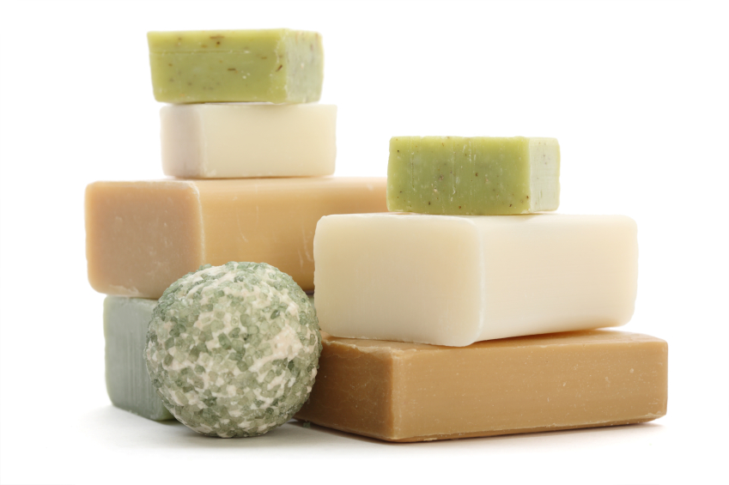
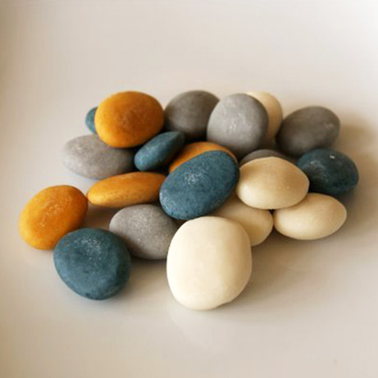
Мило
Мило – миючий засіб. Основною його складовою є розчинні у воді солі Натрію та Калію вищих карбонових кислот , наприклад натрій стеарат С17Н35СООNa і калій пальмітат С15Н31СООК. Їх добувають у процесі синтетичним способом із продуктів переробки нафти. Добавками в милі є барвники ароматизатори антисептичні та зволожувальні речовини.

Slide 4

Такі властивості мила, як твердість, розчинність у воді, здатність до піноутворення залежать від того, солі яких вищих карбонових кислот переважають у його складі.
Зокрема:
солі пальмітинової кислоти надають милу твердість і високе піноутворення;
олеїнової - розчинність у холодній воді й мийну здатність;
стеаринової – посилюють дію мила в гарячій воді.
Високоякісті сорти мила виготовляють із додаванням солей лауринової кислоти С11Н23СООН, що містяться в кокосовому маслі.

Slide 5

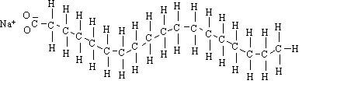
Мийна дія
Мийна дія мила пояснюється особливою будовою молекул солей, що входять до його складу.
У їх молекулах розрізняють дві частини: перша утворена вуглеводневим замісником, вона неполярна і не змочується водою, друга – полярна, тому що йон Натрію в ній заряджений позитивно, а група атомів –СОО – негативно. Полярна будова цієї частини забезпечує їй змочування водою. Завдяки такій будові молекули здатні «відірвати» часторчки бруду, що не змочуються водою, від поверхні тканини чи посуду й утримувати їх у розчині.

Slide 6

Крім прання білизни, тобто очищення його від бруду, з початком виготовлення кольорових тканин виникла проблема збереження кольору, а білі тканини, що з'явилися після кольорових, породили проблему відбілювання. Спочатку для цієї мети використовувалися натуральні засоби, які, на жаль, не сприяли збереженню тканин. Через багатократні прання одяг або білизна досить швидко псувалися й приходили в непридатність.
З часом розвиток хімії сприяв створенню синтетичних миючих засобів, які справлялися з очищенням і відбілюванням тканин краще, ніж натуральні. Еволюція миючих засобів продовжується й у наш час. Вони зазнають певних змін, які дозволяють поліпшити якість прання і потурбуватися про збереження зовнішнього вигляду тканини та її міцності.

Slide 7
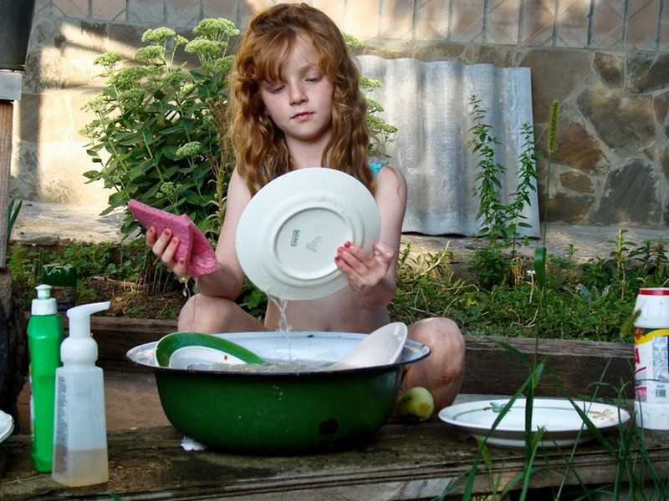

Синтетичні мийні засоби
Синтетичні мийні засоби– мийні засоби нового покоління, які крім мийної основи, містять різні добавки такі як відбілювачі, стабілізатори піни, пом’якшувачі та ін.
Виробництво засноване на використінні дешевої сировини, якою є продукти переробки нафти й газу.
За хімічним складом мийна основа – це різні органічні сполуки, що подібно до мила мають дві частини, а тому взаємодіють з речовинами забруднень на тканині та переводять їх у розчин.

Slide 8
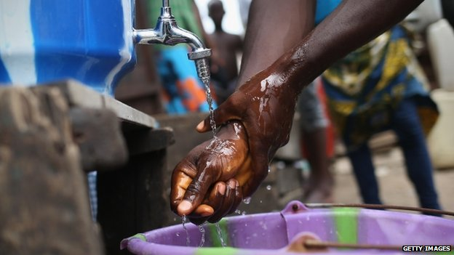
Нині світотве виробництво синтетичних мийних засобів обчислюється десятками мільйонів тонн у рік. Однам майже 70 % СМЗ споживають жителі найбільш розвинених країн, хоча таких держав лише п’ята частина.
У багатьох країнах «третього світу» мило є елементом розкоші. Тому там процвітають хвороби «брудних рук». До такого роду хвороб можна віднести хворобу Ебола, що спалахнула у 2014 році й забрала життя понад 7300 чоловік. Цих жертв можна було б уникниту, щоденно миючи руки з милом.

Slide 9

Людина завжди розглядала навколишнє середовище як джерело своїх життєвих ресурсів, за рахунок нього задовольняла власні потреби, не враховуючи при цьому можливих негативних екологічних наслідків.
Нині, особливо в місцях виливу відходів банно-пральних комбінатів, відбуваються незворотні зміни в рослинному й тваринному світі. Також важливою складовою забруднення екології є вилив води після побутового прання, миття та ін.
В основному від СМЗ страждають тварини, які дихають зябрами. Оскільки всі зябра змащенні спеціальним жиром, а миючі засоби покликані розчиняти жир, це призводить до непрацездатності зябер і риба починає поступово задихатися.

Slide 10

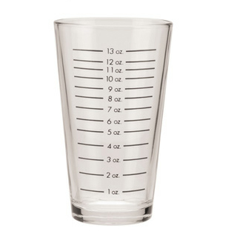
Щоб захисти навколишнє середовище від забруднення синтетичними мийними засобами, потрібно використовувати їх у помірних кількостях. Тоді буде більше гарантії , що засіб витрачатиметься повністю і не створюватиметься його надлишок, який і потрапляє в навколишнє середовище.

Slide 11
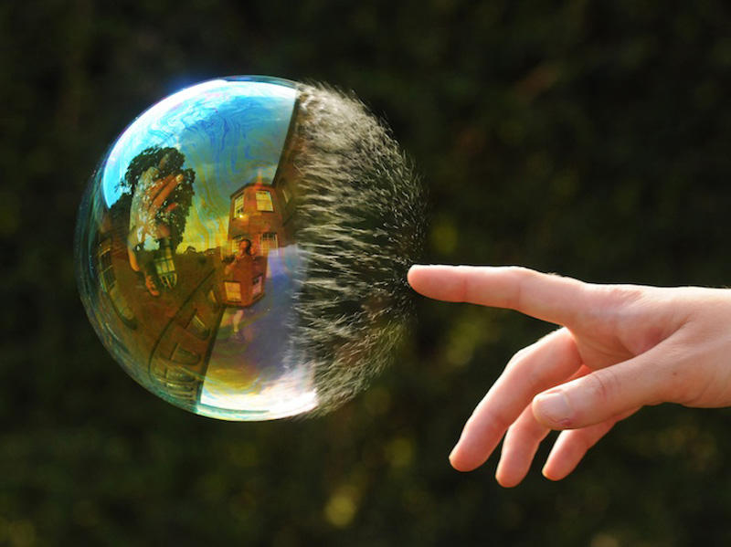
Складно уявити, що повна відмова від використання миючих засобів можлива - ці речовини значно полегшують підтримання чистоти в будинку, спрощують такі неприємні побутові обов'язки, як прибирання та миття посуду. Але необхідно звести ризик від використання побутової хімії до мінімуму, дотримуючись простих правил обережності.
Правила обережності при використанні миючих засобів
віддавати перевагу миючим засобам без яскраво вираженого запаху;
промивати посуд від миючих засобів не менше 15 секунд у проточній воді;
ретельно полоскати одяг і білизну після прання;
ніколи не змішувати кілька миючих засобів;
звертати увагу на вміст шкідливих речовин у складі миючих засобів. Віддавати переваги засобам із вмістом фосфатів не більше 5%.

